Slide 1
第1章 光的电磁理论
万助军
zhujun.wan@hust.edu.cn
华中科技大学光学与电子信息学院

Slide 2
1.3 光的吸收、色散和散射
1.3.1 光的吸收
1.3.2 光的色散
1.3.3 光的散射

Slide 3
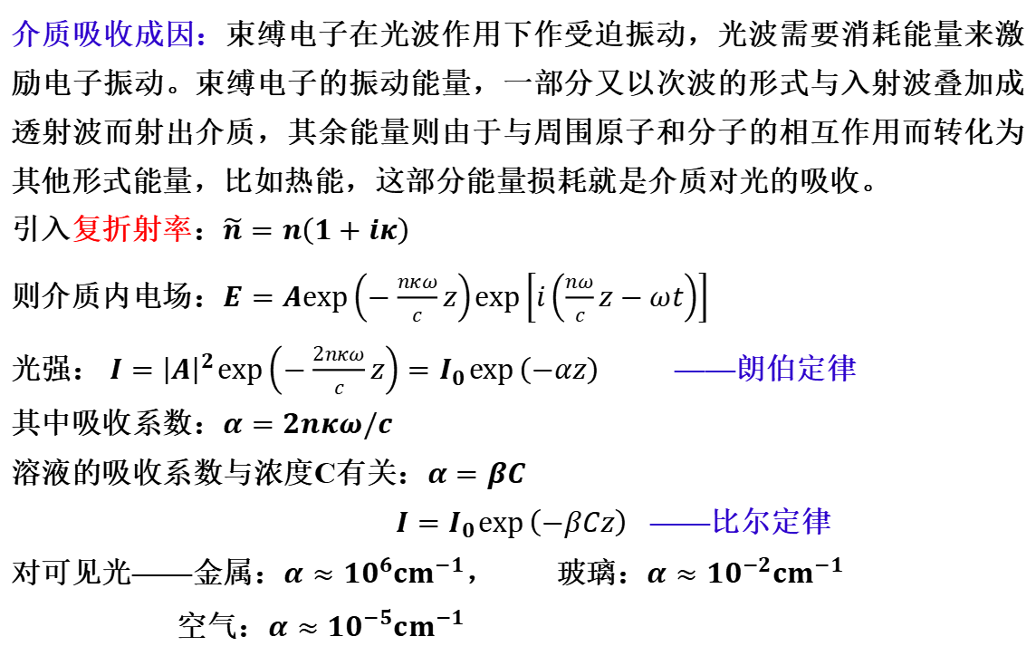
光的吸收
介质吸收成因：束缚电子在光波作用下作受迫振动，光波需要消耗能量来激励电子振动。束缚电子的振动能量，一部分又以次波的形式与入射波叠加成透射波而射出介质，其余能量则由于与周围原子和分子的相互作用而转化为其他形式能量，比如热能，这部分能量损耗就是介质对光的吸收。
引入复折射率：$\tilde{n}=n\left(1+iκ\right)$
则介质内电场：$E=A\exp\left(−\frac{nκω}{c}z\right)\exp\left[i\left(\frac{nω}{c}z−ωt\right)\right]$
光强： $I={\left|A\right|}^{2}\exp\left(−\frac{2nκω}{c}z\right)=I_{0}\exp\left(−αz\right)$ ——朗伯定律
其中吸收系数：$α=2nκω/c$
溶液的吸收系数与浓度C有关：$α=βC$
$I=I_{0}\exp\left(−βCz\right)$ ——比尔定律
对可见光——金属：$α≈{10}^{6}{cm}^{−1}$， 玻璃：$α≈{10}^{−2}{cm}^{−1}$
空气：$α≈{10}^{−5}{cm}^{−1}$

Slide 4
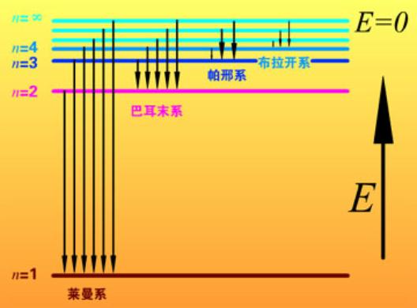
吸收的波长选择性
根据量子理论，物质的吸收谱线与原子和分子的能级对应，因此吸收表现出波长选择性。
固体和液体中，由于原子或者分子之间的相互作用，能级扩展为能带，因此吸收带较宽。
气体中的分子间距大，分子之间相互作用小，因此表现为非常窄的吸收线。
氢原子光谱
典型物质的吸收谱
每种气体都具有特征吸收谱线，可作为气体检测的依据。
氢气吸收谱

Slide 5
1.3 光的吸收、色散和散射
1.3.1 光的吸收
1.3.2 光的色散
1.3.3 光的散射

Slide 6
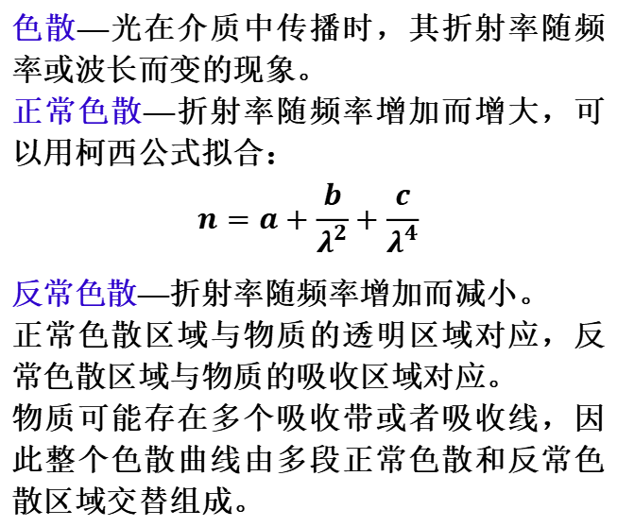
光的色散
色散—光在介质中传播时，其折射率随频率或波长而变的现象。
正常色散—折射率随频率增加而增大，可以用柯西公式拟合：
$$n=a+\frac{b}{λ^{2}}+\frac{c}{λ^{4}}$$
反常色散—折射率随频率增加而减小。
正常色散区域与物质的透明区域对应，反常色散区域与物质的吸收区域对应。
物质可能存在多个吸收带或者吸收线，因此整个色散曲线由多段正常色散和反常色散区域交替组成。
氢气在可见光区域的色散曲线

Slide 7
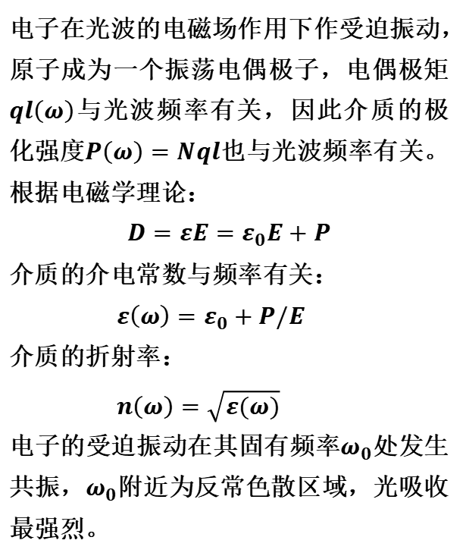
色散的物理解释
电子在光波的电磁场作用下作受迫振动，原子成为一个振荡电偶极子，电偶极矩$ql\left(ω\right)$与光波频率有关，因此介质的极化强度$P\left(ω\right)=Nql$也与光波频率有关。
根据电磁学理论：
$$D=εE=ε_{0}E+P$$
介质的介电常数与频率有关：
$ε\left(ω\right)=ε_{0}+P/E$
介质的折射率：
$n\left(ω\right)=\sqrt{ε(ω)}$
电子的受迫振动在其固有频率$ω_{0}$处发生共振，$ω_{0}$附近为反常色散区域，光吸收最强烈。
实线—色散曲线
虚线—吸收曲线
实际电子可能有多个固有频率，每个固有频率处均可发生共振，因此介质存在多个吸收带，以及多个正常色散和反常色散区域。

Slide 8
光波在色散介质中的传播
通过色散介质之后，波包被展宽。

Slide 9
光波在色散介质中的传播
发射的光信号
光纤
接收到的光信号
t
t
v_{g}
非线性的群速度v_{g}色散
初始电信号
重新恢复的电信号
1
0
1
1
1
1
绝对单色光是不存在的，对激光谱线放大分析，存在许多频率成份，以波包概念描述（见下一章）。
在色散介质中传播时，波包中的不同频率成份传播速度不同。在时域观察，激光发射的携带通信编码的光脉冲序列，在传播过程中不断展宽，以至相邻脉冲之间发生串扰，造成接收端的误判，即产生通信误码。

Slide 10
1.3 光的吸收、色散和散射
1.3.1 光的吸收
1.3.2 光的色散
1.3.3 光的散射

Slide 11
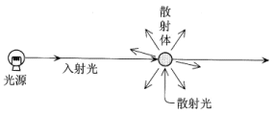
光的散射
散射现象：光通过介质时，在侧向可看到光，例如阳光通过有尘埃的空气。
散射机理：光波与介质相互作用，引起束缚电子作受迫振动，从而发出相干次波。
对均匀介质，相干次波的叠加结果是，光波沿着反射和折射定律的方向传播，其他方向的次波干涉完全抵消。
对非均匀介质，次波振幅不均匀，彼此存在相位差，次波干涉叠加的结果是在其他方向存在散射光。
瑞利散射：悬浮颗粒对光的散射。
分子散射：在均匀介质中，由于分子热运动，造成局部区域内分子数量的涨落，类似气体或者液体中的悬浮颗粒，造成光的散射。

Slide 12
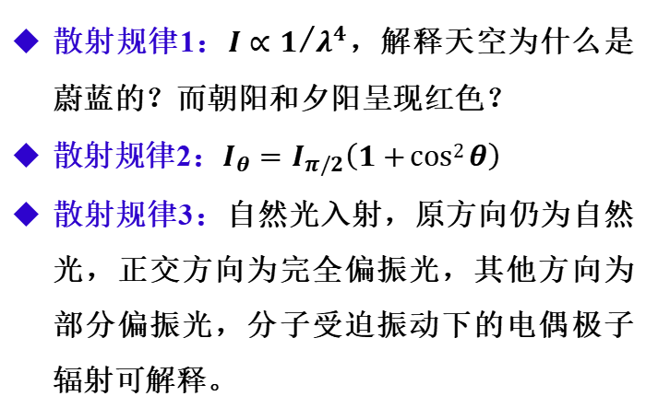
光的散射
分子散射实例：通过材料提纯（去除材料中的OH⁻），石英光纤的损耗由最初的20dB/km降至0.14dB/km（海缆用，普通光纤损耗~0.2dB），已接近散射极限，即材料的分子散射造成的光损耗，没法继续减小了。
散射规律1：$I∝1/{λ^{4}}$，解释天空为什么是蔚蓝的？而朝阳和夕阳呈现红色？
散射规律2：$I_{θ}=I_{π/2}\left(1+cos2{θ}\right)$
散射规律3：自然光入射，原方向仍为自然光，正交方向为完全偏振光，其他方向为部分偏振光，分子受迫振动下的电偶极子辐射可解释。

Slide 13
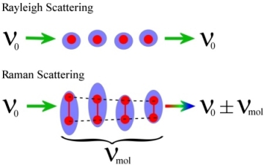
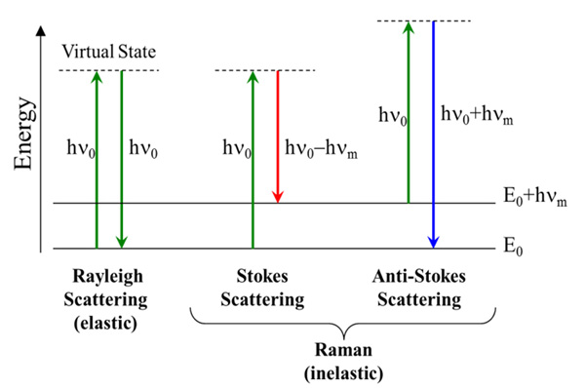
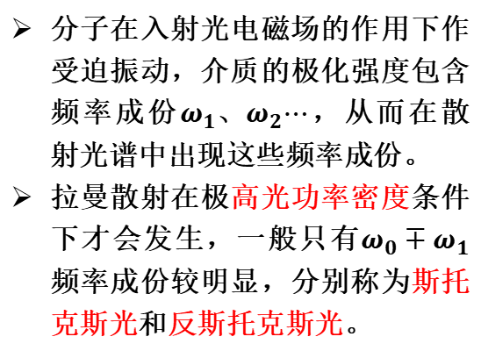
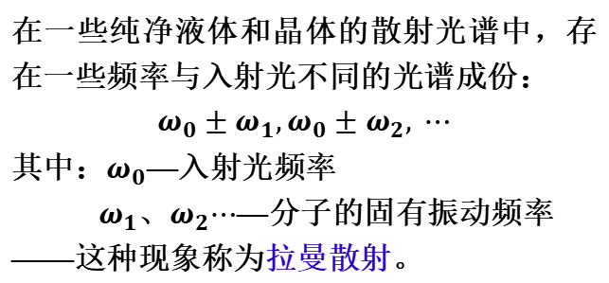
拉曼散射
在一些纯净液体和晶体的散射光谱中，存在一些频率与入射光不同的光谱成份：
$$ω_{0}±ω_{1},ω_{0}±ω_{2}, ⋯$$
其中：$ω_{0}$—入射光频率
$ω_{1}、ω_{2}⋯$—分子的固有振动频率
——这种现象称为拉曼散射。
分子在入射光电磁场的作用下作受迫振动，介质的极化强度包含频率成份$ω_{1}、ω_{2}⋯$，从而在散射光谱中出现这些频率成份。
拉曼散射在极高光功率密度条件下才会发生，一般只有$ω_{0}∓ω_{1}$频率成份较明显，分别称为斯托克斯光和反斯托克斯光。

Slide 14
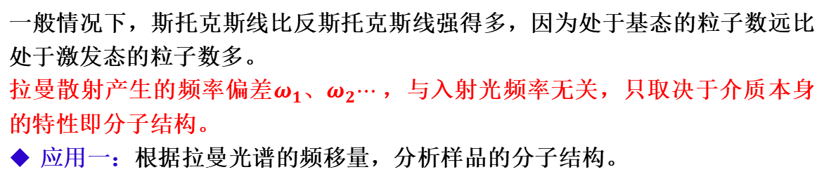
拉曼散射的典型应用—分析分子结构
一般情况下，斯托克斯线比反斯托克斯线强得多，因为处于基态的粒子数远比处于激发态的粒子数多。
拉曼散射产生的频率偏差$ω_{1}、ω_{2}⋯$，与入射光频率无关，只取决于介质本身的特性即分子结构。
应用一：根据拉曼光谱的频移量，分析样品的分子结构。

Slide 15
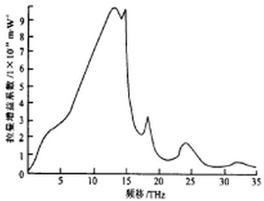
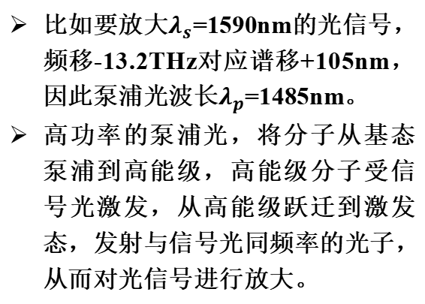
拉曼散射的典型应用—光纤放大器
应用二：拉曼光纤放大器。
光纤通信在1550nm窗口，划分为三个波段：S波段1490-1530nm，C波段1530-1570nm，L波段1570-1610nm。
C波段可以采用掺铒光纤放大器（EDFA），L波段则可以采用拉曼光纤放大器进行光信号的中继放大。
光纤材料即石英玻璃的斯托克斯线频移为-13.2THz，这是石英玻璃材料的固有性质。
比如要放大$λ_{s}$=1590nm的光信号，频移-13.2THz对应谱移+105nm，因此泵浦光波长$λ_{p}$=1485nm。
高功率的泵浦光，将分子从基态泵浦到高能级，高能级分子受信号光激发，从高能级跃迁到激发态，发射与信号光同频率的光子，从而对光信号进行放大。
石英玻璃的
拉曼增益谱

Slide 16
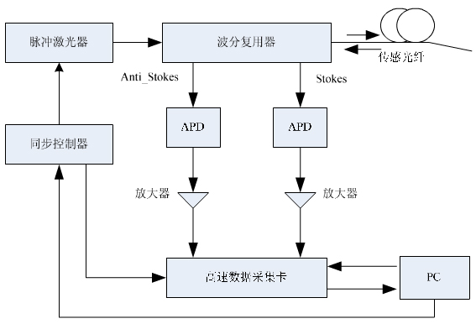
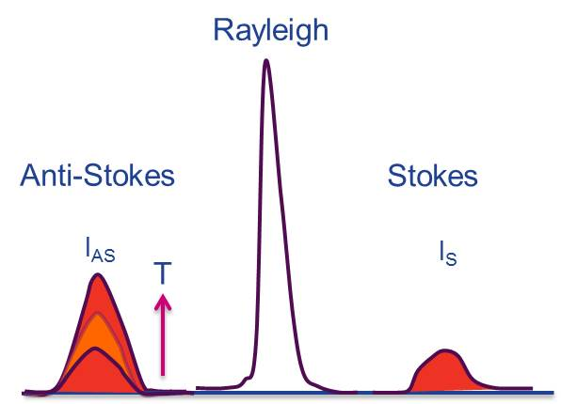
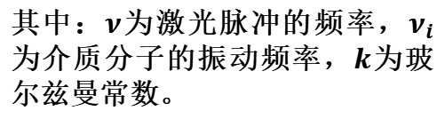
拉曼散射的典型应用—光纤温度传感
应用三：光纤温度传感。
介质材料的反斯托克斯线与斯托克斯线强度之比，唯一受温度T影响，据此实现温度测量。
其中：$ν$为激光脉冲的频率，$ν_{i}$为介质分子的振动频率，$k$为玻尔兹曼常数。

Slide 17
小结
光吸收机理及气体吸收的波长选择性。
色散机理及正常色散、反常色散，色散引起的波包展宽。
瑞利散射、分子散射及散射的波长相关性，拉曼散射机理及其应用。

Slide 18
致谢
在本课件的准备过程中，参考了华中科技大学竺子民老师编著的《物理光学》教材、浙江大学梁铨廷老师编写的《物理光学》教材、天津大学郁道银老师的《工程光学》课件、电子科技大学叶玉堂老师的《物理光学》课件、中国科技大学崔洪滨老师的《光学》课件、华中科技大学杨振宇老师的《物理光学》课件，在此对各位老师表示衷心感谢！
参考的其他网络资源，来源无法尽述，特此说明。

Slide 19
Thank You !
www.hust.edu.cn

